Slide 1
О подготовке документов, необходимых для проведения аккредитационной экспертизы

Slide 2
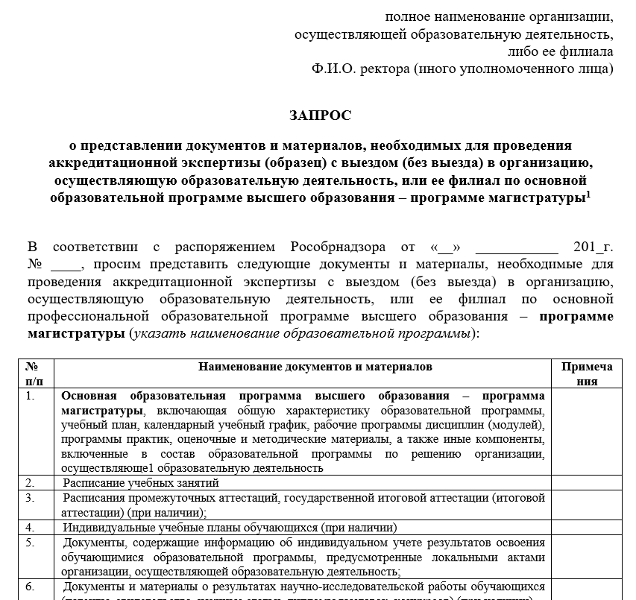
Запрос

Slide 3
Общие положения
Пакет документов готовится на каждую образовательную программу, представленную к аккредитации
Предложение: подготовить пакет частично в электронном, частично в бумажном виде
Электронные документы должны быть заверены электронной цифровой подписью ректора
Бумажные документы заверяются в соответствии с приказом ректора от 13.10.2017 № 1854 «О заверении документов»
Ориентировочный срок сбора пакета 15 ноября
Необходим проект описи документов

Slide 4
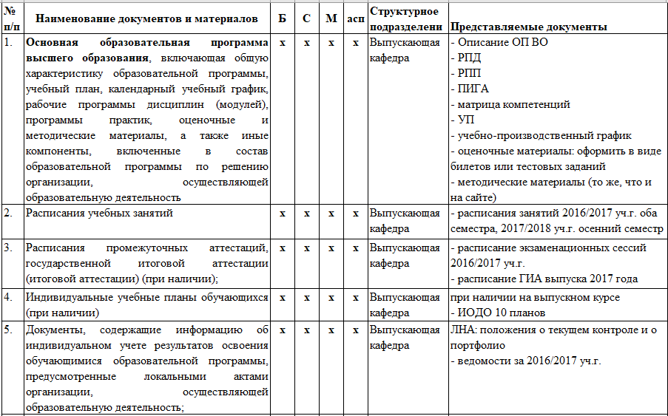
Перечень документов (утв. приказом Минобрнауки России от 09.11.2016 N 1385)

Slide 5
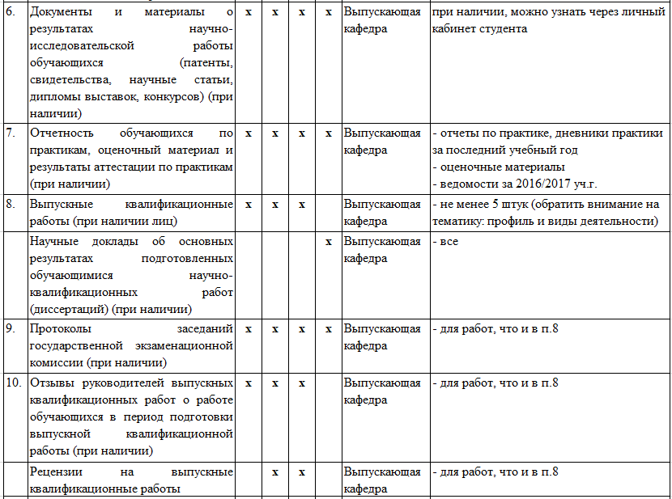

Slide 6
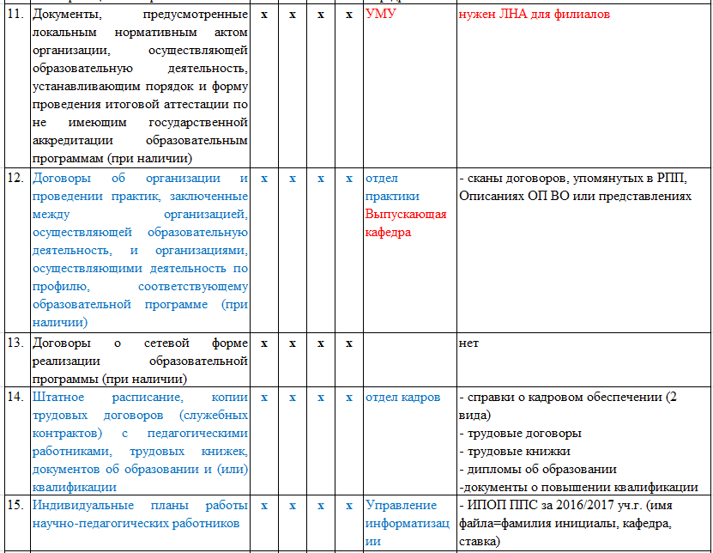

Slide 7
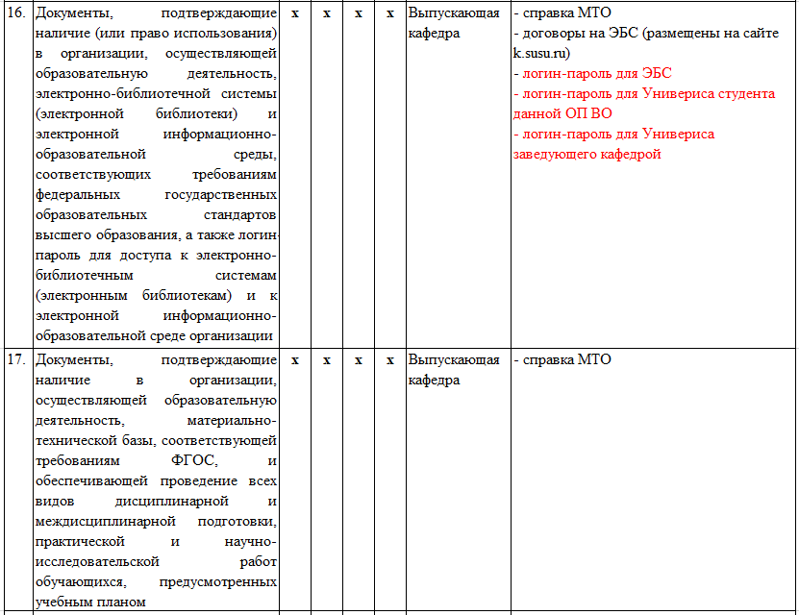

Slide 8
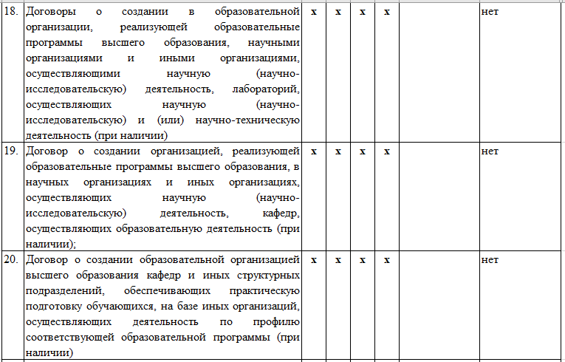

Slide 9
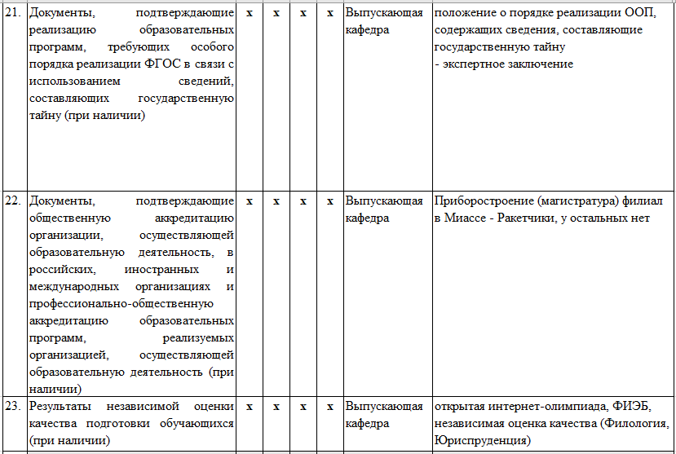

Slide 10
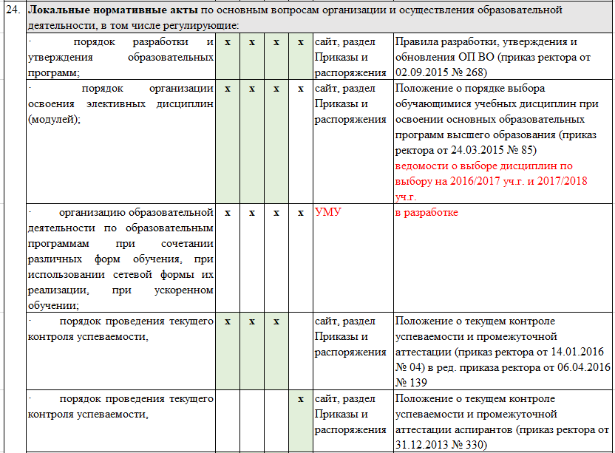

Slide 11
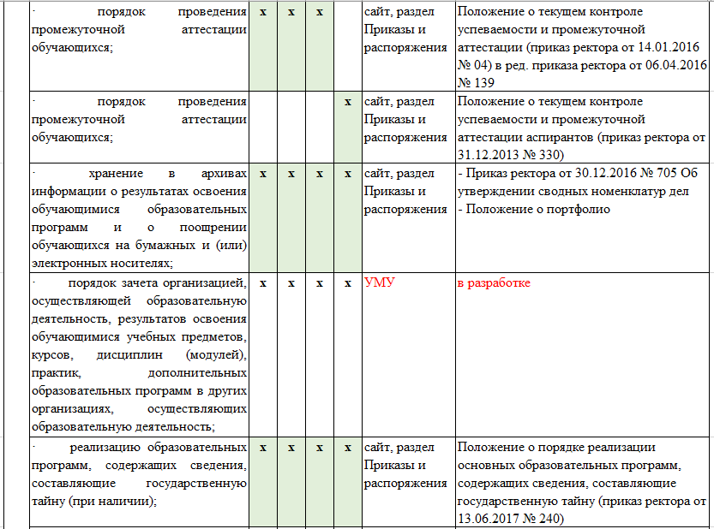

Slide 12
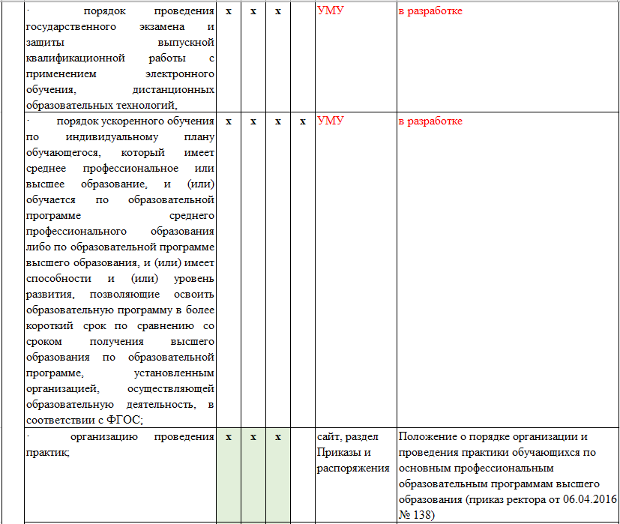

Slide 13
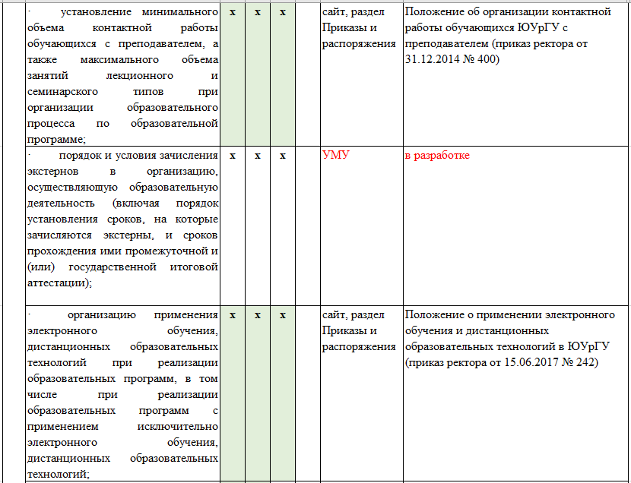

Slide 14
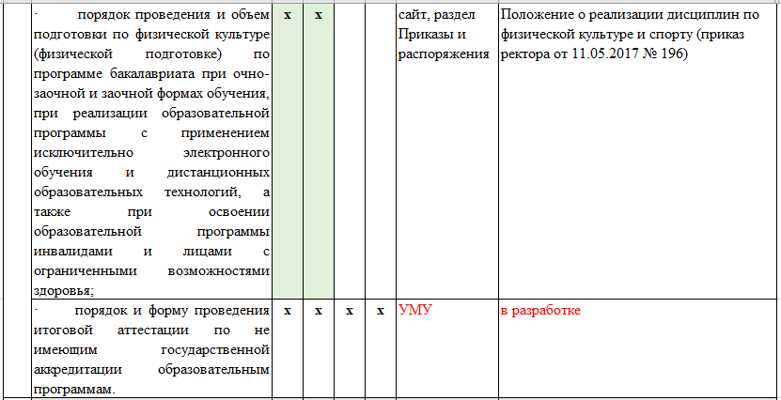

Slide 15
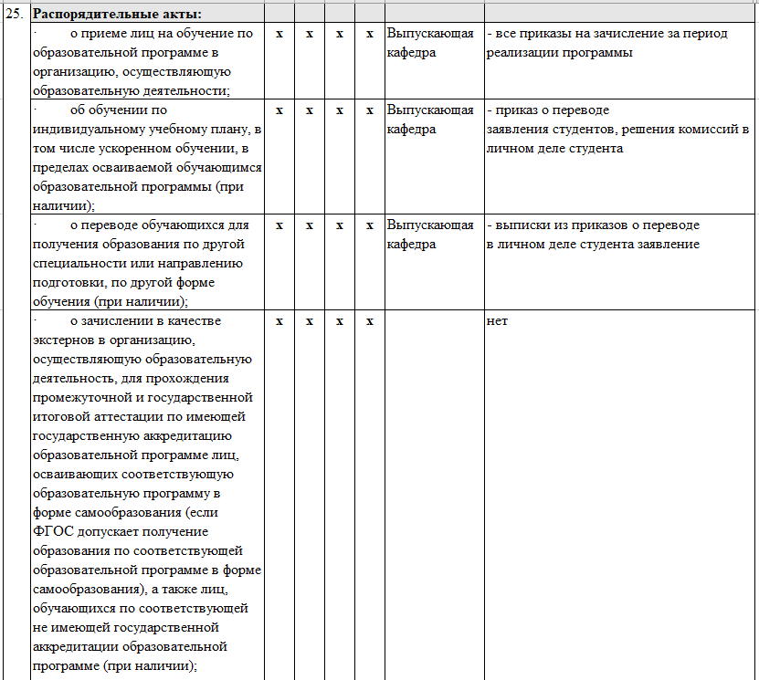

Slide 16
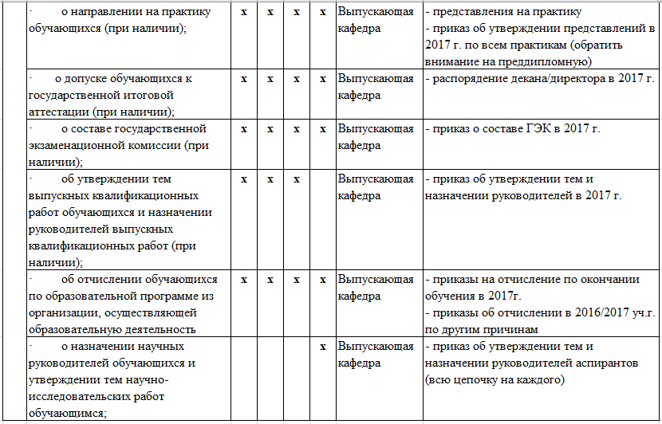

Slide 17
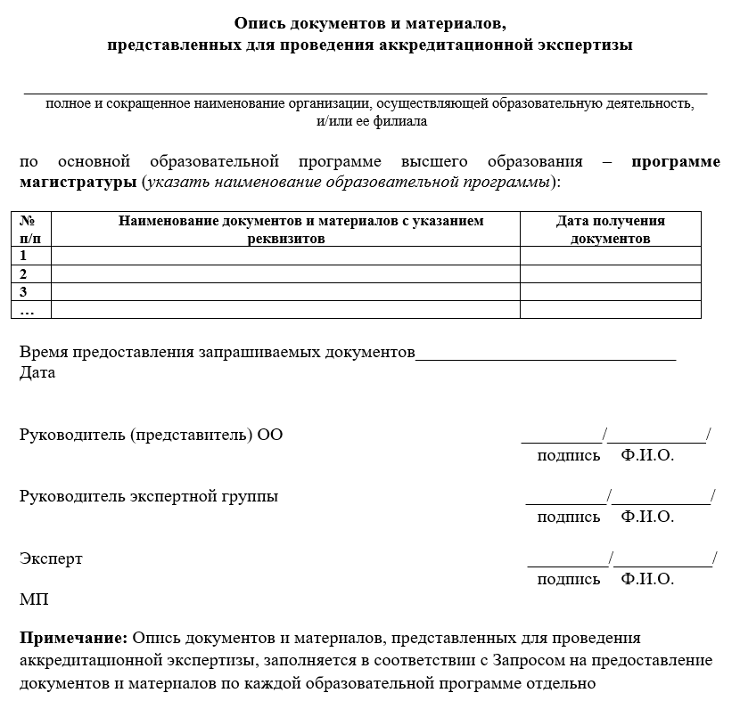
Опись

